Slide 1
Khởi động

Slide 2
Xem video 1: và cho biết video đề cập đến vấn đề gì? Nó có biểu hiện như thế nào? Vai trò và ý nghĩa của nó với bản thân em?
https://www.youtube.com/watch?v=1M7uviWfRKw

Slide 3
BÀI 10:
CƯỜI NGƯỜI, CƯỜI MÌNH
TIẾT: NÓI VÀ NGHE
THẢO LUẬN Ý KIẾN VỀ MỘT VẤN ĐỀ TRONG ĐỜI SỐNG

Slide 4
Hình thành kiến thức

Slide 5
Chủ đề:
MỖI NGƯỜI CÓ THỂ TỰ NHẬN THỨC VỀ ƯU ĐIỂM, NHƯỢC ĐIỂM CỦA BẢN THÂN HAY KHÔNG? VÌ SAO?

Slide 6
1. Chuẩn bị bài nói
Thành lập nhóm, phân công nhiệm vụ .
Xác định đề tài, người nghe, mục đích, không gian và thời gian nói theo
Yếu tố | Dự kiến của tôi | Cách thức trình bày phù hợp
Mục đích bài nói
Người nghe
Thời gian
Không gian

Slide 7
THỰC HIỆN NHIỆM VỤ
1.
Tìm hình ảnh, video, nội dung liên quan vấn đề được nói.
2
Xác định các ý sẽ nói ( lí lẽ và bằng chứng tiêu biểu, xác thực).
Liệt kê các ý sẽ trình bày bằng cách gạch đầu dòng, diễn đạt bằng những từ/ cụm từ ngắn gọn trên những mảnh giấy ghi chép nhỏ (dạng giấy ghi chú).
3
4
Trao đổi dàn ý với bạn cùng nhóm để hoàn thiện hơn.

Slide 8
Ý KIẾN
….
Lí lẽ 1
…
Lí lẽ 2
…
Lí lẽ 3
…
Bằng chứng
…
Bằng chứng
…
Bằng chứng
….

Slide 9
2.Trình bày bài nói
Tọạ đàm: “Lắng nghe thiếu niên nói”
-Đội: đồng tình
-Đội chống
-Ban giám khảo

Slide 10
Trình bày các ý kiến về chủ đề: tự nhận thức về bản thân
Sử dụng tư liệu, hình ảnh phù hợp ( sự tự nhận thức bản thân trong cuộc ssoongs)
Trong vai trò người nói
-Lựa chọn từ ngữ văn nói, từ kết nối: mặt khác, hơn nữa, bên cạnh,…
-Từ ngữ khẳng định ý kiến của bản thân: theo quan điểm của tôi, tôi nghĩ rằng, theo tôi,….
Chú ý tương tác với người nghe, đảm bảo bố cục bài nói

Slide 11
4. Trao đổi về bài nói
Học sinh trình bày phần tóm tắt của mình.
Học sinh đánh giá, nhận xét theo bảng kiểm, phiếu đánh giá theo tiêu chí

Slide 12
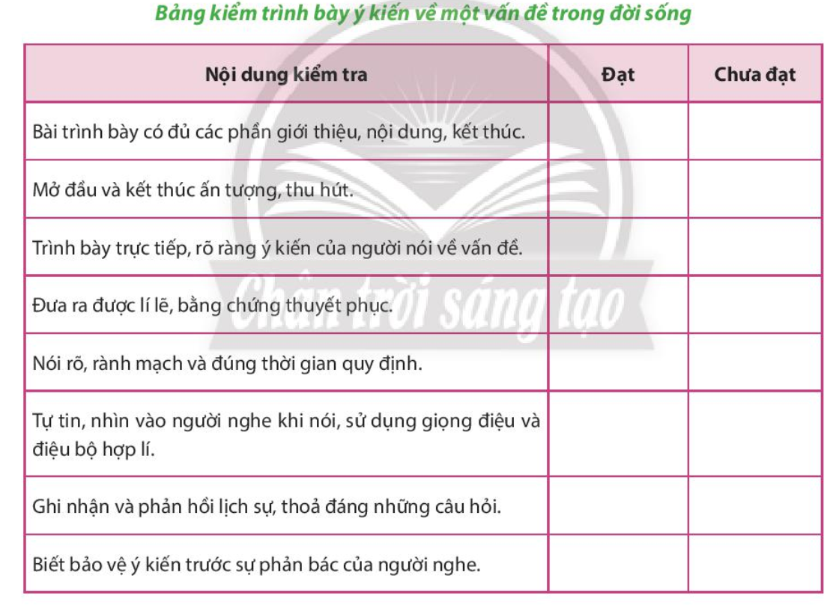

Slide 13
Lắng nghe nội dung trình bày: cần nghe hết câu, hết ý để hiểu rõ điều người trình bày muốn nói.
Trong vai trò người nghe (BGK)
Tóm lược các ý chính dưới dạng từ, cụm từ
Thể hiện quan điểm đồng tình hoặc không đồng tình với phe đồng ý hoặc phe chống bằng các biểu tượng Icon: like, thả tim, tức giận

Slide 14
Luyện tập, vận dụng
Chủ đề 1: Việc ghi chép bài học môn Ngữ văn có thật sự cần thiết?
Chủ đề 2: Điểm số có thật sự quyết định năng lực học tập của bạn?

Slide 15
HS thảo luận nhóm, quay video bài nói theo chủ đề của nhóm được phân công

